Slide 1
Sistem informasi dan komunikasi
INSTALASI LABORATORIUM KLINIK
Kelompok I
Indri Widiastuty (D11.2016.02169)
Achmad Rozal. W (D11.2016.02173)
Galuh Chandrastia (D11.2016.02176)
Wiwit Pawitra Sari (D11.2016.02196)
Era Septiani (D11.2016.02197)
Dwi Purbandini. S (D11.2016.02215)

Slide 2
SISTEM DI INSTALASI LABORATORIUM
PENDAFTARAN
SAMPLING
PROSES
PENDAFTARAN
SAMPLING
PROSES DAN ANALISA SAMPEL
VERIFIKASI HASIL
OUTPUT HASIL
INTERPRETASI HASIL
PENYIMPANAN
OUTPUT HASIL
VERIFIKASI
INTERPRETASI
PENYIMPANAN

Slide 3
pendaftaran
Standar pelayanan dibagian pendaftaran dibakukan dalam SOP yang ditandatangani oleh kepala perusahaan
Setiap petugas diwajibkan memahami SOP yang telah dibakukan untuk diterapkan, termasuk informed consent
SUMBER PERMINTAAN:
RUJUKAN
APS (ATAS PERMINTAAN SENDIRI)

Slide 4
PENDAFTARAN
APS
Meminta keterangan klinis
Memberi penawaran pemeriksaan
Menentukan jangka waktu hasil dapat dikeluarkan
Menentukan jenis permintaan pasien
Input data ke database (misal: Vanslab/Labstar)
Mengeluarkan barcode sebagai identitas lengkap pasien

Slide 5
pendaftaran
Penentuan waktu hasil (cito/ditunggu, waktu tertentu sesuai jam)
Pelaksana yaitu tenaga Kesmas, Analis, atau Perawat.
Sistem diatur oleh seorang koordinator CS

Slide 6
SAMPLING
Standar Pelayanan di ruang sampling telah dibakukan dalam SOP Sampling yang ditandatangani oleh kepala perusahaan
Konfirmasi terhadap identitas dan pemeriksaan diminta
Penjelasan terhadap tindakan medis/Informed consent (Sampling darah, Rekam Jantung /ECG, dll)
Scan Barcode sebagai bukti pasien telah mendapat tindakan
Pelabelan dengan barcode yang tertera
Penetapan Sistem Pelayanan diatur oleh koordinator sampling/Perawat

Slide 7
PROSES DAN ANALISA SAMPEL
Penerimaan sampel
- Konfirmasi Identitas, Jenis Pemeriksaan, Jenis Sampel, dan Kelayakan.
Validasi sampel ‘diterima’ Penting sebagai jejak penerima sampel
Penanganan sampel sesuai jenis pemeriksaan
Akhir dari proses analisa maka alat akan mengirimkan hasil ke server database
Penyimpanan sampel (Khusus nilai extrem) dengan tenggang waktu tertentu, ex: 2 Minggu
Pelaksana yaitu Analis Kesehatan/Ahli Teknologi Laboratorium Medik

Slide 8
Mutu internal/external laboratorium
Laboratorium harus mempunyai kebijakan mengenai mutu pelayanan laboratorium dan prosedur yang tertulis.
Pemantapan mutu internal dilakukan sebuah perusahaan itu sendiri dalam upaya untuk menjamin kualitas berlangsungnya proses analisa pemeriksaan pasien
Pemantapan mutu eksternal dilakukan oleh suatu perusahaan dalam rangka memperoleh pengakuan terhadap kualitas hasil yang dikeluarkan laboratorium telah memenuhi standar, Pengakuan tersebut dibakukan secara tertulis dalam bentuk sertifikat PME (Pemantapan Mutu Eksternal)

Slide 9
VERIFIKASI HASIL
Akses data pasien yang bersangkutan (Login dengan ID masing2 petugas)
- Akses hanya terbatas pada bagian petugas, ex: Analis hanya bisa akses data
hasil pemeriksaan laboratorium
Analisa Nilai Pemeriksaan Sampel. Khususnya nilai extrem
Konfirmasi ulang jika diperlukan, ex: HIV Positif (+)
Membuka kembali riwayat dan histori pemeriksaan yang dilakukan pasien tsb.
Validasi hasil oleh ‘Line 2’
Konsultasi hasil kepada ‘Line 1’
Validasi hasil dinyatakan boleh keluar dilakukan oleh ‘Line 1’
Validasi dilakukan didalam database dan form permintaan pasien (FPP)
Validasi dilakukan oleh Analis Senior atau Dokter Spesialis Patologi Klinik/Anatomi

Slide 10
Interpretasi hasil
Hasil Pemeriksaan pasien bersifat Rahasia
Interpretasi dilakukan hanya oleh dokter umum atau dokter spesialis
Terkadang analis diminta melakukan interpretasi jika dibutuhkan
Penarikan kesimpulan dilakukan setelah diketahui hasil pemeriksaan penunjang yang lain, misal Radiologi, USG, Treadmill.

Slide 11
Penyimpanan berkas
FPP dan Riwayat Pemeriksaan Pasien disimpan dalam satu Almari Berkas
Berkas di simpan dalam almari dalam jangka waktu 5 tahun
Pemusnahan dilakukan dengan cara dibakar atau dihancurkan
Berkas disimpan tidak hanya dalam bentuk hardcopy namun juga dalam elektronik/server database

Slide 12
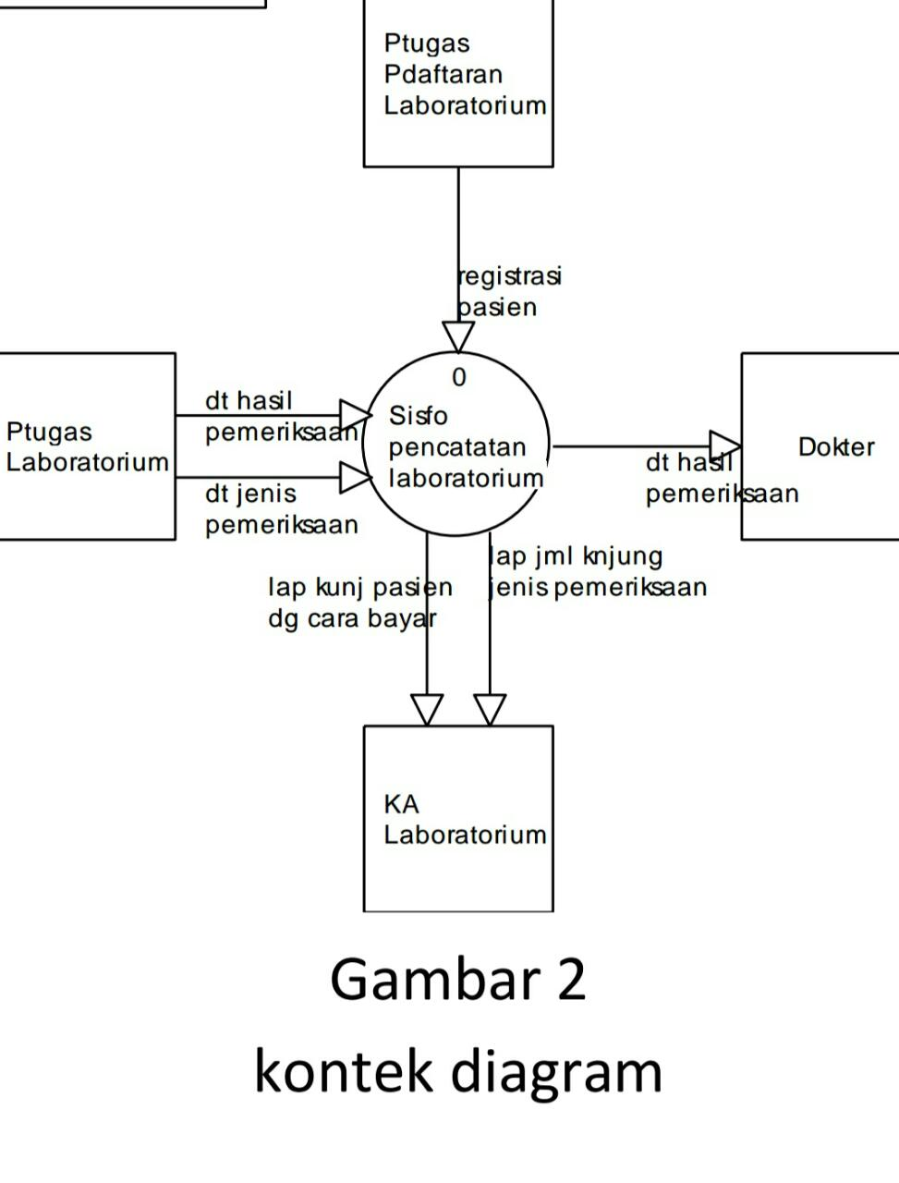
DALAM BENTUK DIAGRAM

Slide 13


